Slide 1
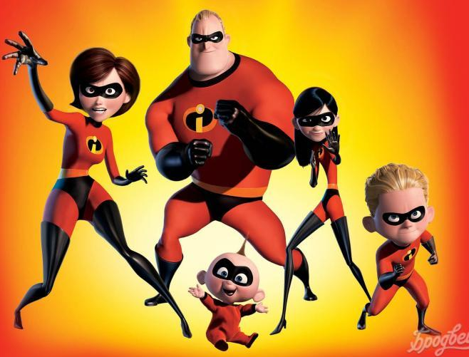
Ломаные и многоугольники
Выполнила: учитель математики МАОУ СОШ № 17 города Тюмени
Чернышева Юлия Андреевна

Slide 2


Slide 3

Ломаная АВСDЕ

Slide 4
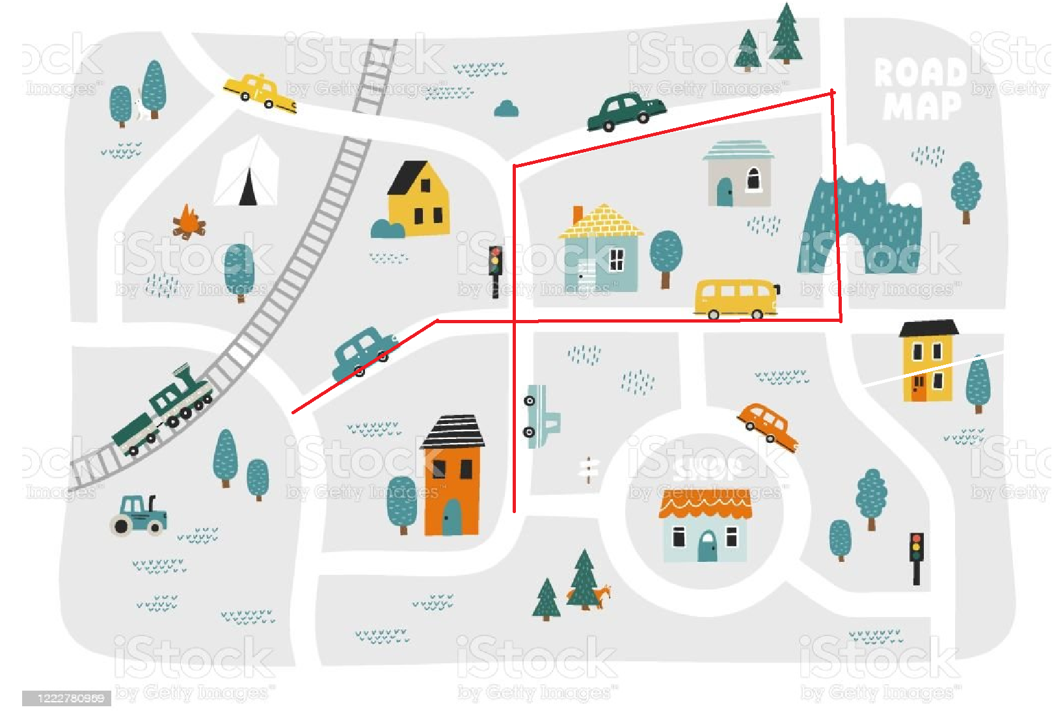

Slide 5
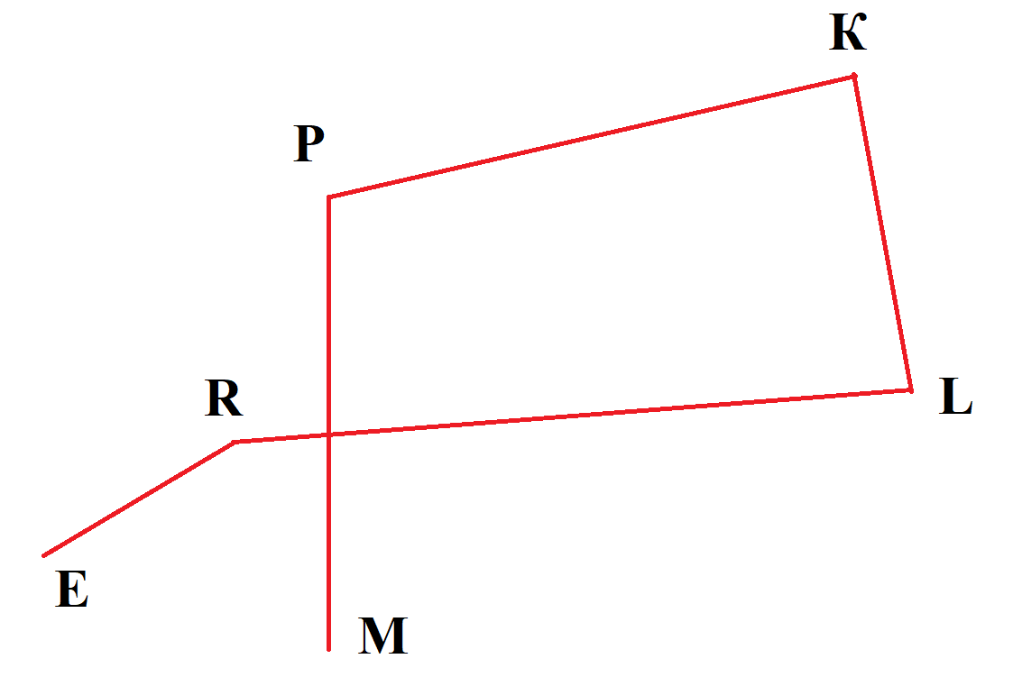
Ломаная MPKLRE

Slide 6
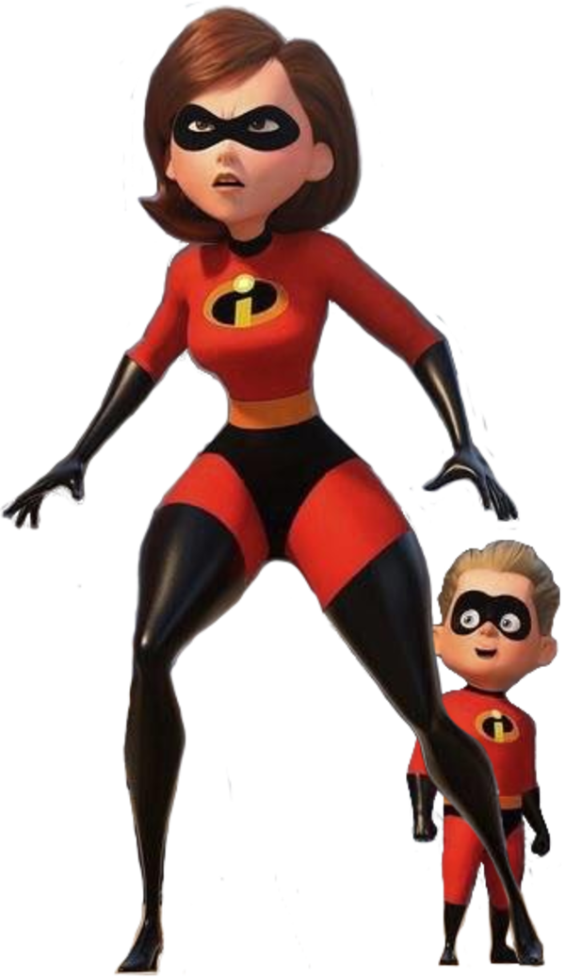
Без самопересечений
Самопересекающаяся

Slide 7
Незамкнутая

Slide 8

Замкнутая линия
Многоугольник

Slide 9
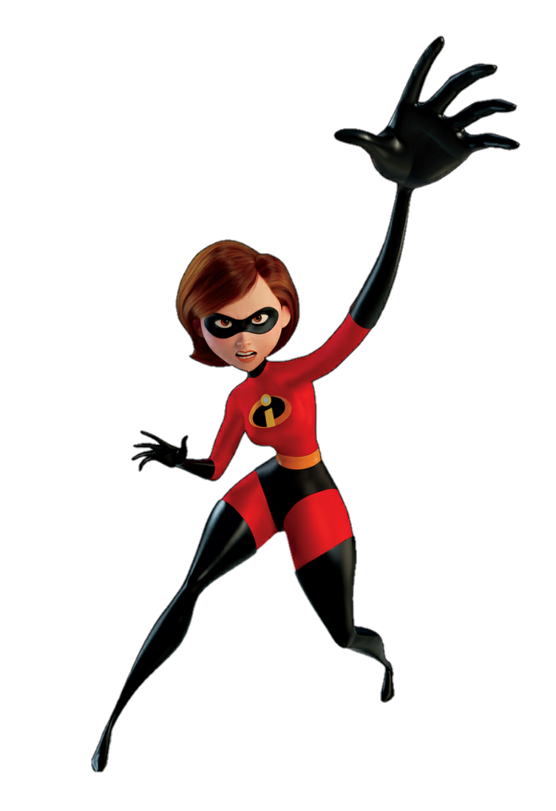
4 вершины: A,B,C,D.
4 звена: AB,BC,CD,DA.
4 угла: ∠ ABC, ∠ BCD, ∠ CDA, ∠DAB.
Четырёхугольник

Slide 10
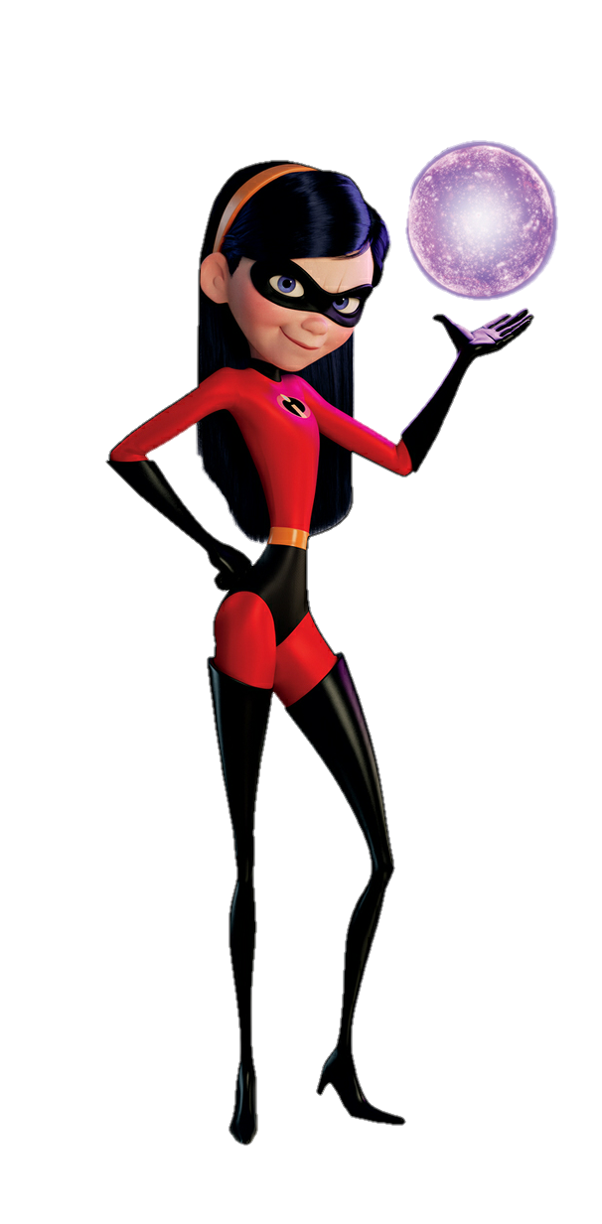
четырёхугольник
четырёхугольник
треугольник
шестиугольник
четырёхугольник
пятиугольник
пятиугольник

Slide 11
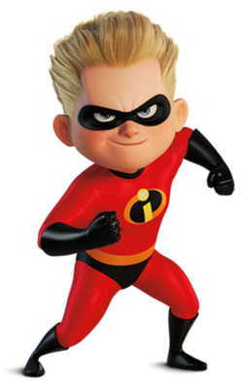
Ограниченная самопересекающаяся ломаная

Slide 12

Многоугольник – это часть плоскости, ограниченная замкнутой ломаной линией без самопересечений.

Slide 13
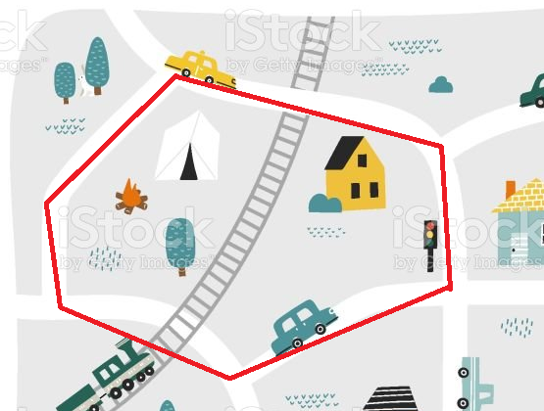
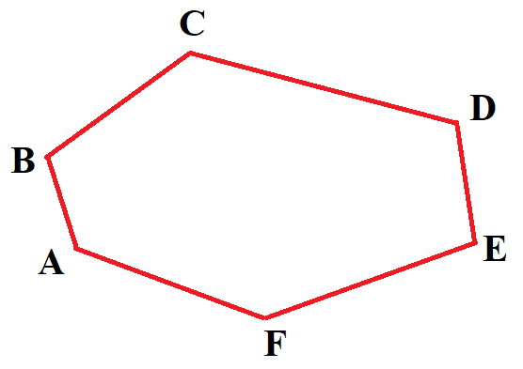

Шестиугольник

Slide 14

Р = 50 + 80 + 150 + 65 + 90 + 100 = 535 м

Slide 15
20 м
150 м
30 м
20 м
30 м
Р=20+20+150+30+30+60+1+60+120+78+131=700 м
60 м
131 м
1 м
60 м
78 м
120 м

Slide 16

Домашнее задание
Стр.106 № 403
Стр.107 № 408

